Slide 1
УРОК
ЧТЕНИЯ

Slide 2
Нам откроются разные тайны, Новых знаний откроем мы клад. О всём необычайном, Загадочном, случайном Узнать из книги каждый рад.

Slide 3
Отгадайте загадку
Глазки бусинки его,
Хвост короткий у него,
За щекой запас несёт,
Беззаботно жизнь ведёт!

Slide 4
ТЕМА УРОКА:
«Буква Х»

Slide 5
Работа по учебнику
с. 135 - 137

Slide 6
Звуковой анализ слов
х
о
х

Slide 7
АХ! Какая эта буква,
Крестик зачеркнул всё будто.
Без неё нельзя никак –
«Хорошо» мы скажем как?
Слово «Хлеб» и слово «смеХ»
Радуют всегда и всеХ!

Slide 8
Чтение слогов
ха - хо - ху - хы - хэ
хя - хё - хю - хи - хе

Slide 9
Деление слов на слоги
ухо | тихо | хорошо
эхо | сухо | пароход
 | плохо | хищные
 | сахар | хитрый

Slide 10
Работа в парах
сладкая
вкусная
ворчливая
ароматный
противная
лохматый
уха
халва
хлеб
хвост
муха
старуха

Slide 11
Работа в парах
Найдите слово в словах
смех лопух
хлопушка
храбрость

Slide 12
Работа в парах
выдох
1 | 2 | 5 | 4 | 3
в
ы
х
о
д

Slide 13
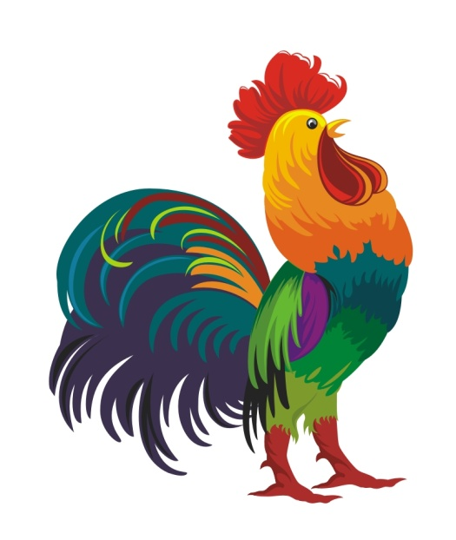
Разгадайте кроссворд
п
е
т
у
ч
е
р
е
п
а
х
а

Slide 14
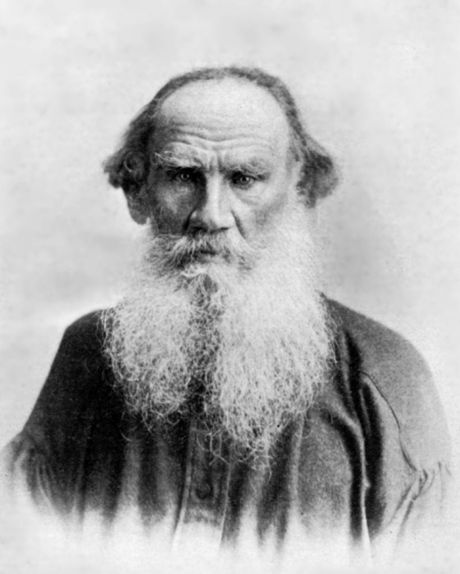
Л.Н.Толстой
«Белка и волк»

Slide 15
РЕФЛЕКСИЯ
– Что нового узнали на уроке?
– Какие звуки обозначает буква Х?
– Когда буква Х обозначает мягкий согласный звук? А когда твёрдый?

